Slide 1
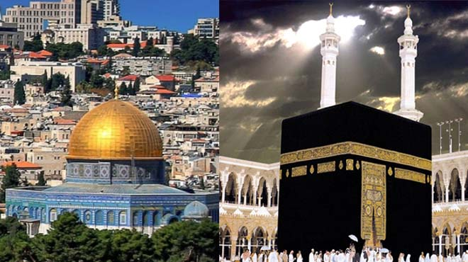
সবাইকে স্বাগতম

Slide 2
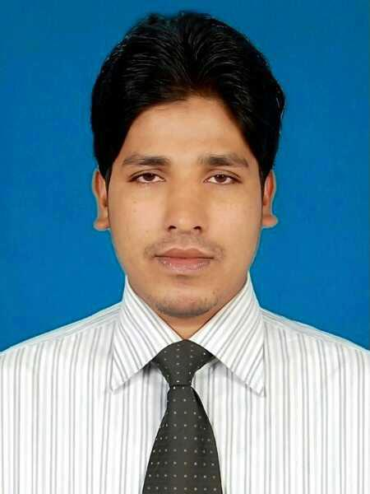
পরিচিতি
হেলাল উদ্দিন
বিএসএস(সম্মান), এমএসএস(সমাজ বিজ্ঞান)
সহকারি শিক্ষক(সামাজিকবিজ্ঞান)
চিটাগাং আইডিয়্যাল হাইস্কুল।
জামালখান,চট্টগ্রাম।
ই-মেইল:huddin505@gmail.com , মোবাইলঃ০১812 251126
পাঠ পরিচিতিঃ
বিষয়ঃ বাংলাদেশ ও বিশ্বপরিচয়
শ্রেনিঃ নবম/দশম
অধ্যায়ঃএকাদশ

Slide 3
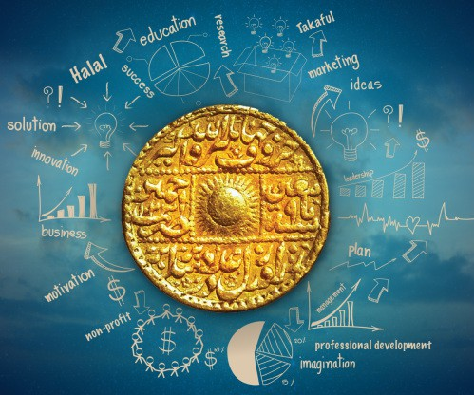
নিচের ছবি গুলো লক্ষ্য করো------
সুদ
ছবি গুলো কোন বিষয়কে নির্দেশ করে?

Slide 4
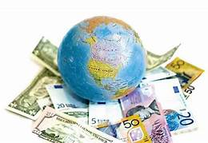
আজকের পাঠ:
ইসলামি অর্থব্যস্থা

Slide 5
শিখনফল
এই পাঠ শেষে শিক্ষার্থীরা......
ইসলামি অর্থব্যবস্থার পরিচয় দিতে পারবে।
ইসলামি অর্থনৈতিক ব্যবস্থার বৈশিষ্ট্য সমূহ বিশ্লেষণ করতে পারবে।

Slide 6
অর্থনৈতিক ব্যবস্থা
অর্থনৈতিক ব্যবস্থা- যে সমস্ত সামাজিক
ও আইনগত কাঠামোর মধ্য থেকে মানুষের অর্থনৈতিক কার্যাবলী পরিচালিত হয় তাকে অর্থনৈতিক ব্যবস্থা বলে ।
অর্থনৈতিক ব্যবস্থাসমূহকে চার ভাগে ভাগ করা যায় ।যথা :
১)ধনতান্ত্রিক বা পুঁজিবাদী অর্থনৈতিক ব্যবস্থা (Capilistic economic system )
2) সমাজতান্ত্রিক বা নিয়ন্ত্রিত অর্থনৈতিক ব্যবস্থা (Socialistic economic system )
৩)ইসলামিক অর্থনৈতিক ব্যবস্থা (Islamic economic system )
4)মিশ্র অর্থনৈতিক ব্যবস্থা (Mixed economic system )

Slide 7
বর্তমান বিশ্বে কয় ধরনের অর্থব্যবস্থা কার্যকর রয়েছে?
অর্থনৈতিক ব্যবস্থা
ধনতান্ত্রিক
সমাজতান্ত্রিক
মিশ্র
ইসলামী

Slide 8
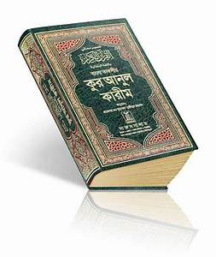
ইসলামি অর্থব্যবস্থা
ইসলামী অর্থনীতি (আরবি: الاقتصاد الإسلامي‎‎) হলো কুরআন ও সুন্নাহ মোতাবেক অর্থনৈতিক লেনদেন ব্যবস্থা।^{[১]} ইসলামী কৃষ্টি ও তামাদ্দুন সমৃদ্ধ যে অর্থনৈতিক ব্যবস্থা গড়ে উঠেছে তাই ইসলামী অর্থনীতি।

Slide 9
ইসলামি অর্থব্যবস্থার প্রামান্য সংজ্ঞা---
প্রখ্যাত সমাজ বিজ্ঞানী ইবনে খালদুন বলেন- ইসলামী অর্থনীতি হলো জনসাধারণের সাথে সম্পর্কিত বিজ্ঞান। মহান সৃষ্টিকর্তা আল্লাহর নীতি-পদ্ধতি অনুসরণে সৃষ্টির লালন-পালনের যাবতীয় জাগতিক সম্পদের সামগ্রিক কল্যাণধর্মী ব্যবস্থাপনাই ইসলামী অর্থনীতি।
প্রখ্যাত অর্থনীতিবিদ ডঃ এম নেজাতুল্লাহ সিদ্দিকী বলেন- "ইসলামী অর্থনীতি সমকালীন অর্থনৈতিক চ্যালেঞ্জ মোকাবেলায় মুসলিম চিন্তাবিদদের জবাব"।
ডঃ এম এ মান্নান বলেন- "ইসলামী অর্থনীতি হলো একটি সামাজিক বিজ্ঞান যা কুরআন ও সুন্নাহর আলোকে মানুষের অর্থনৈতিক সমস্যাবলি নিয়ে আলোচনা করে"।
মাওলানা হিফযুর রহমান (র.) বলেন, "শরী'আতের পরিভাষায়, যে বিদ্যা বা জ্ঞানের মাধ্যমে এমন সব উপায় সম্বন্ধে জ্ঞাত হওয়া যায়; যার দ্বারা ধন-সম্পদ আহরণ ও ব্যয়ের উপযুক্ত ও সঠিক ,পন্থা এবং বিনষ্ট হওয়ার প্রকৃত কারণ নির্দেশ করা হয়, তাকে 'ইসলামী অর্থনীতি' (ইলমুল ইকতিসাদ) বলা হয় ।"^{[২]}

Slide 10
রূপরেখা
১.কোরআন ও সুন্নাহর নৈতিক ভিত্তির উপর প্রতিষ্ঠিত।
২.যাকাত,জিজিয়া কর ইত্যাদির উপর নির্ভরশীল ও সুদ^{[৬]} বর্জিত অর্থনীতি।

Slide 11
মূলনীতি
১.সকল ক্ষেত্রে আমর বিল মারুফ এবং নেহী আনিল মুনকার-এর বাস্তবায়নের মাধ্যমে তাযকিয়া (আত্মশুদ্ধি) ও তাকওয়া (আল্লাহভীরুতা) অর্জন;
২.সকল কর্মকাণ্ডেই শরীয়াহর বিধান মান্য করা;
৩.আদল (বা ন্যযয়চার) ও ইহসান (বা কল্যাণ) - প্রয়োগ;
৪.ব্যক্তির সম্পদে সমাজের অধিকার প্রতিষ্ঠা;
৭.যুগপৎ দুনিয়া ও আখিরাতের কল্যাণ অর্জন
৫.ভারসাম্যপূর্ন জীবন যাপনের প্রয়াস;
৬.মৌলিক মানবিক প্রয়োজন পূরন নিশ্চত করা;

Slide 12
গুরুত্ব
ঈমান ও আমলের ক্ষেত্রে যেমনিভাবে আল্লাহর বিধান মেনে চলা আবশ্যক, অনুরূপভাবে অর্থ উপার্জন ও ব্যয় এবং ব্যবসা-বাণিজ্য পরিচালনার ক্ষেত্রেও আল্লাহর বিধান মেনে চলা আবশ্যক । অর্থনৈতিক জীবনে যাতে ভারসাম্য ক্ষুণ্ন না হয় এর জন্য হালাল-হারামের বিধান প্রবর্তন করা হয়েছে । গরীব যেন অনাহারে-অর্ধাহারে মারা না যায় সেজন্য যাকাত, উশর, খারাজ ইত্যাদির বিধান রাখা হয়েছে । এমনিভাবে ধনবৈষম্য সৃষ্টিকারী শোষণমূলক সুদ, জুয়া, লটারী, কালোবাজারী, মওজুদদারী, ওজনে কম দেওয়া, ভেজাল ইত্যাদি উপার্জনের পন্থাকে হারাম করা হয়েছে । বস্তুত ইসলামী অর্থব্যবস্থা কোনোরূপ যুলুম, শোষণ, বঞ্চনা ও বৈষম্যের অবকাশ নেই । মদীনার ইসলামী রাষ্ট্রে এর বাস্তবতা দেখা যায়। যে আরবের অধিবাসীরা একসময় বৈষম্য ও দারিদ্রের শিকার ছিল, ইসলামী অর্থনীতির স্পর্শে মাত্র কয়েক বছরের মধ্যেই তাদের আর্থ-সামাজিক অবস্থাতে এমন পরিবর্তন সাধিত হলো যে, যাকাতের অর্থ নেওয়ার মতোও কাউকে পাওয়া যেত না।

Slide 13
মূল্যায়ন
১) ইসলামি অর্থব্যবস্থার মুলভিত্তি কয়টি ও কি কি?
২)ইসলামি অর্থব্যস্থায় কিসের স্থান নেই?
৩) ইসলামি অর্থব্যবস্থা কিসের উপর নির্ভরশীল?
৪) ইসলামি অর্থনীতিকে “সামাজিক বিজ্ঞান ”বলেছেন কে?
৫)ইসলামি অর্থনীতির মূলনীতি কয়টি?

Slide 14
বাড়ীর কাজ
দারিদ্র ওশোষণহীন সমাজ বিনির্মাণে ইসলামি অর্থনীতির বিকল্প নেই-বিশ্লেষণ কর।

Slide 15
ধন্যবাদ

